Slide 1

Educative bot
LEARN CALCULUS
Study smart

Slide 2
Collect tasks
Select main features
smart testing
Exam preparation with ML

Slide 3
Topics
1) Вещественные числа и принцип полноты
2) Предел последовательности
3) Принцип вложенных отрезков и точные верхние и нижние грани
4) Фундаментальная последовательность и критерий Коши
5) Числовые ряды
6) Частичные пределы и теорема Больцано
7) Предел функции, первый и второй замечательные пределы
8) Локальные свойства непрерывных функций
9) Глобальные свойства непрерывных функций на отрезке: теоремы Вейерштрасса и Коши, равномерная непрерывность
10) Дифференцируемые функции, дифференциал
11) Теоремы Ферма, Ролля, Лагранжа и Коши
12) Правило Лопиталя
13) Формула Тейлора и ряд Тейлора
14) Монотонность и выпуклость

Slide 4
Topics
1) Выпуклые функции.
2) Первообразная и неопределенный интеграл. Интеграл от рациональной функции.
3) Интеграл Римана. Суммы Дарбу, критерий Дарбу. Интегрируемость непрерывной функции.
4) Формула Ньютона-Лейбница, формула интегрирования по частям, формула замены переменной.
5) Формула Стирлинга.
6) Несобственный интеграл Римана.
7) Метрические и нормированные пространства. Компакты в метрических пространствах.
8) Дифференцируемые отображения, дифференциал функции нескольких переменных. Частные производные.
9) Градиент и матрица Якоби.
10) Дифференциалы и частные производные высоких порядков.
11) Дифференциал и матрица Якоби сложной функции, инвариантность первого дифференциала.
12) Теорема о неявной и об обратной функции (отображении).
13) Локальный экстремум функции нескольких переменных.
14) График функции, касательная плоскость и касательное пространство.
15) Поверхность и касательное пространство к ней.
16) Условный экстремум и метод множителей Лагранжа.

Slide 5
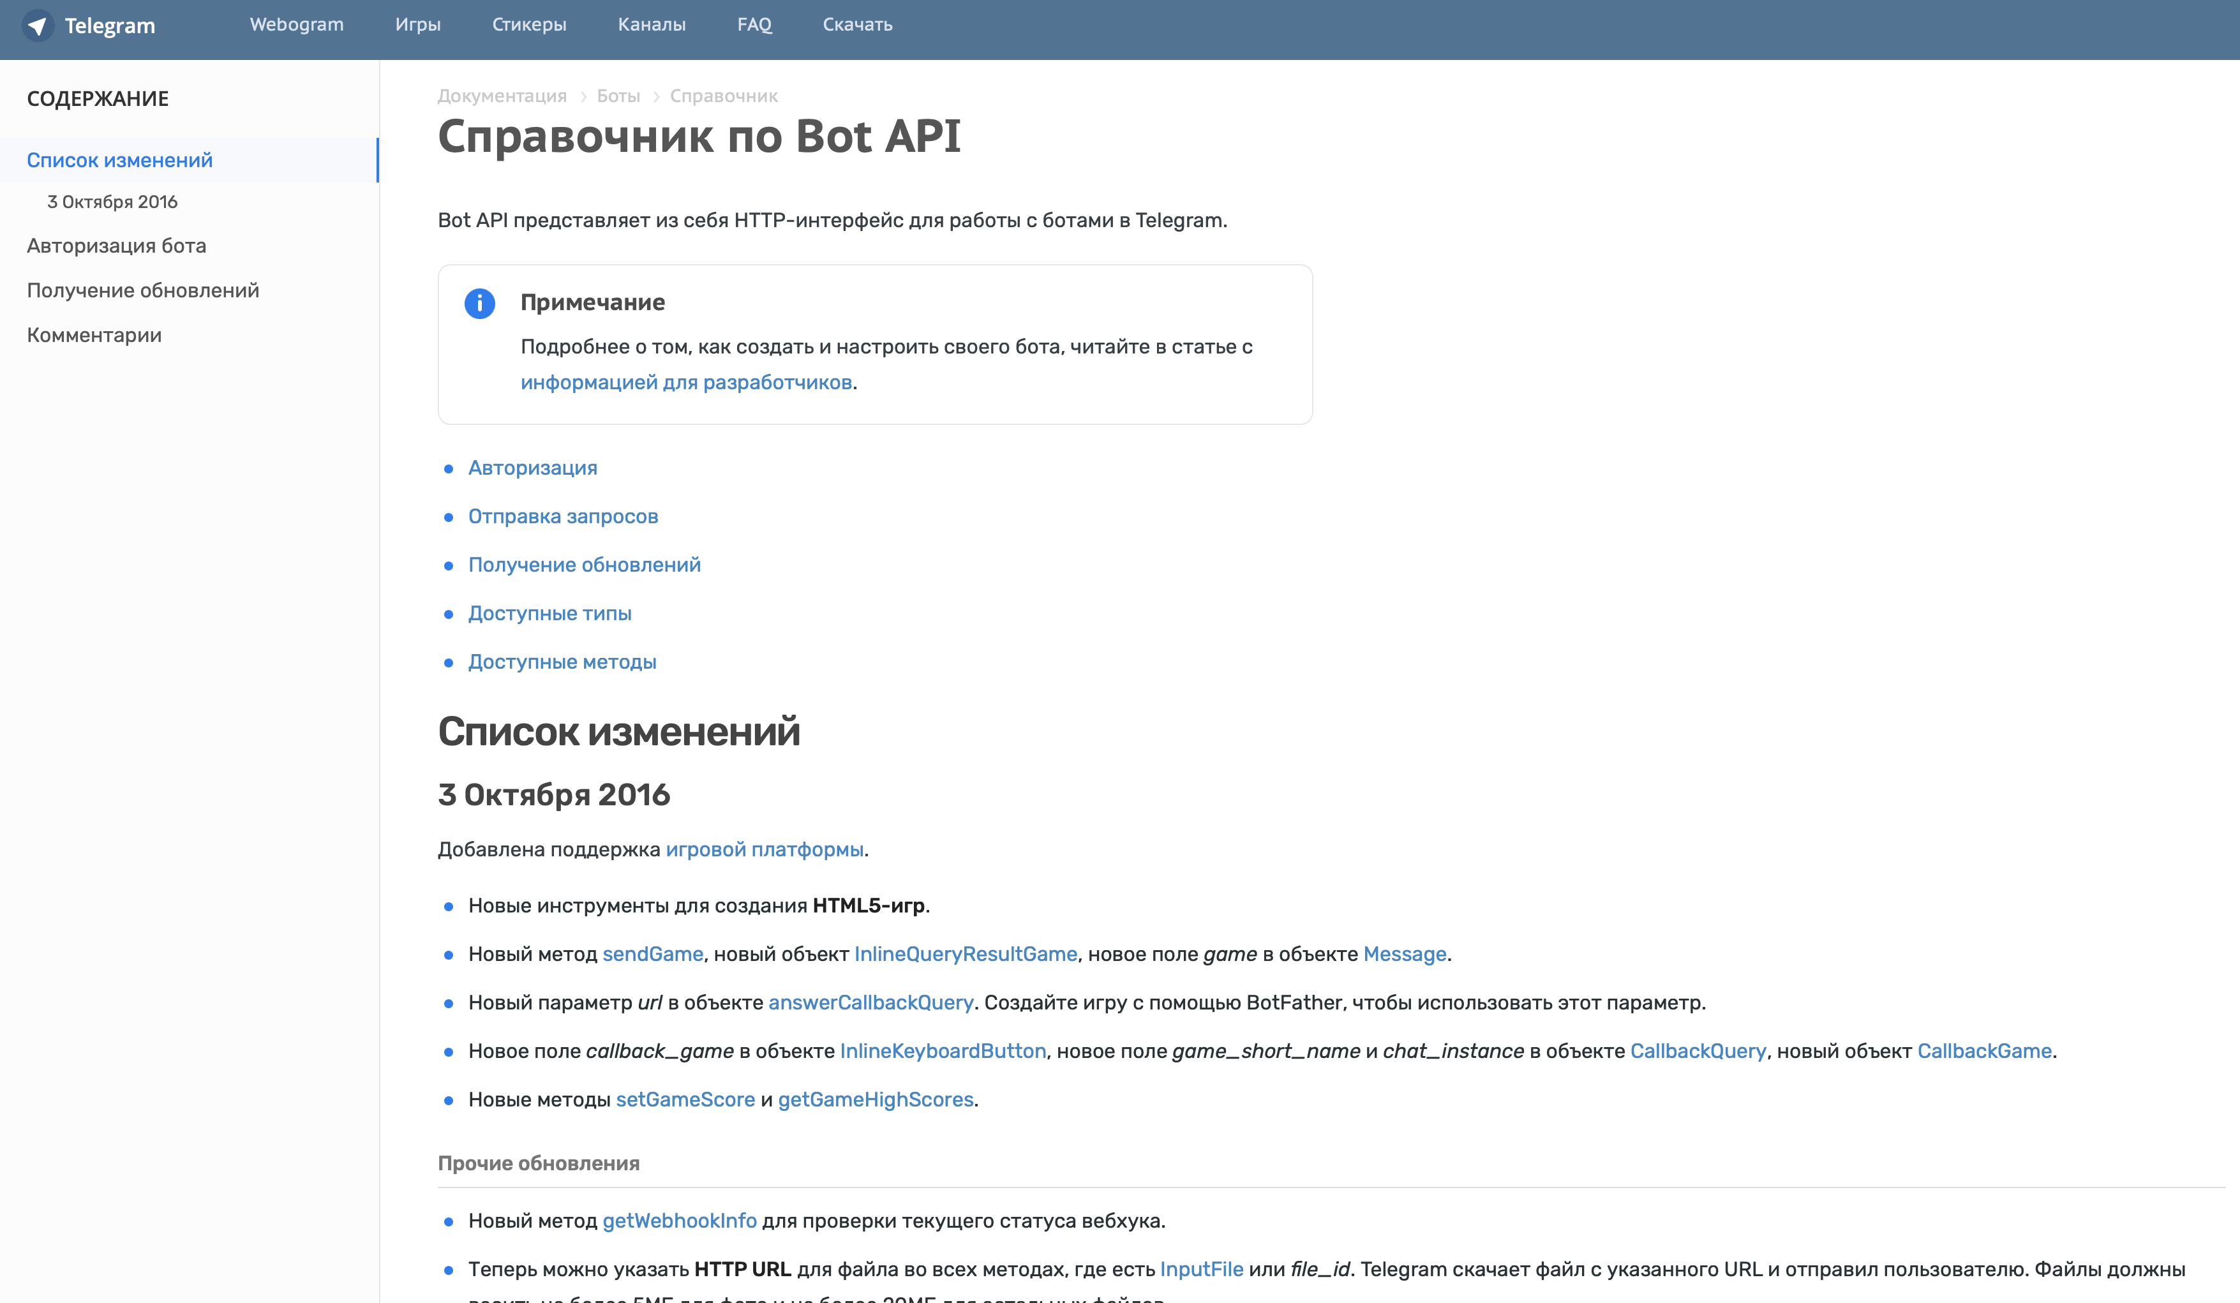

Slide 6
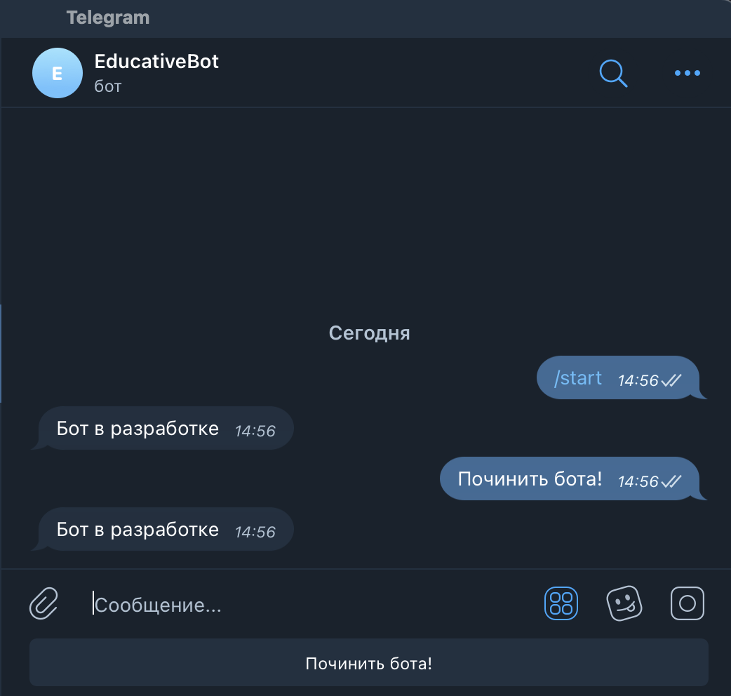
https://t.me/educative_bot

